Slide 1
Задача № 10_0

Slide 2
Ситуационная задача 27
К врачу-терапевту участковому обратился больной 57 лет.
Жалобы на
• надсадный постоянный малопродуктивный кашель,
• скудное кровохарканье,
• одышку при быстрой ходьбе,
• слабость, прогрессирующее похудание.
Анамнез заболевания
• Имеет длительный стаж табакокурения, с 45 лет беспокоит хронический малопродуктивный кашель, с 50 лет присоединилась одышка с затруднённым выдохом при быстрой ходьбе, к врачу не обращался.
• В течение последних 6 месяцев отмечает значительное усиление кашля, который приобрёл надсадный характер, появились прогрессирующая слабость, похудание.
• 10 дней назад впервые заметил примесь небольшого количества крови в мокроте, с этого времени в утренние часы сохраняется откашливание кровянистой мокроты (1 чайная ложка). Обратился в районную поликлинику.
Анамнез жизни
• Рос и развивался нормально.
• Работает водителем автобуса.
• Перенесённые заболевания, операции: аппендэктомия.
• Наследственность и
аллергоанамнез не отягощены.
• Вредные привычки: курит с 15 лет (20 сигарет в день).

Slide 3
Объективный статус
При осмотре состояние средней тяжести, астенического телосложения, рост 178 см, масса тела 58 кг, индекс массы тела 18,3 кг/м², температура тела 36,4°C. Кожные покровы обычной окраски, периферические лимфоузлы не увеличены, отёков нет. Грудная клетка астенической формы, при перкуссии грудной клетки справа в 1 и ІІ межреберьях определяется притупление лёгочного звука, при аускультации в зоне притупления резкое ослабление дыхания. В остальных точках аускультации - жесткое дыхание, ЧДД - 18 в минуту, SaO2-96%. Тоны сердца ритмичные, пульс 75 в минуту, АД - 120/70 мм рт.ст. Живот мягкий, безболезненный.
Печень не выступает из под края рёберной дуги.
Индекс одышки по шкале mMRC = 1.

Slide 4
1. Выберите необходимые для постановки диагноза лабораторные методы обследования (выберите 3)
• D-димер (для клинической вероятности тромбоэмболии легочной артерии, учитывая кровохарканье и одышку).
• определение антител классов М, G (Ig M, Ig G) к вирусу иммунодефицита человека
• бактериологическое исследование крови на стерильность
• клинический анализ крови
• общий анализ мокроты
иммунологическое исследование крови (Ig Е общий)

Slide 5
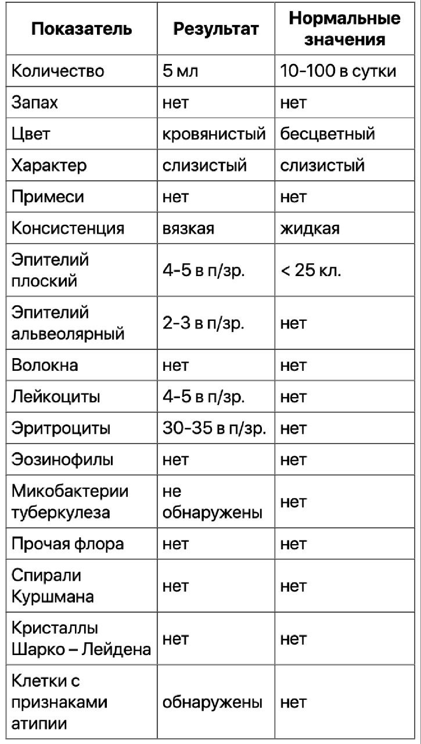
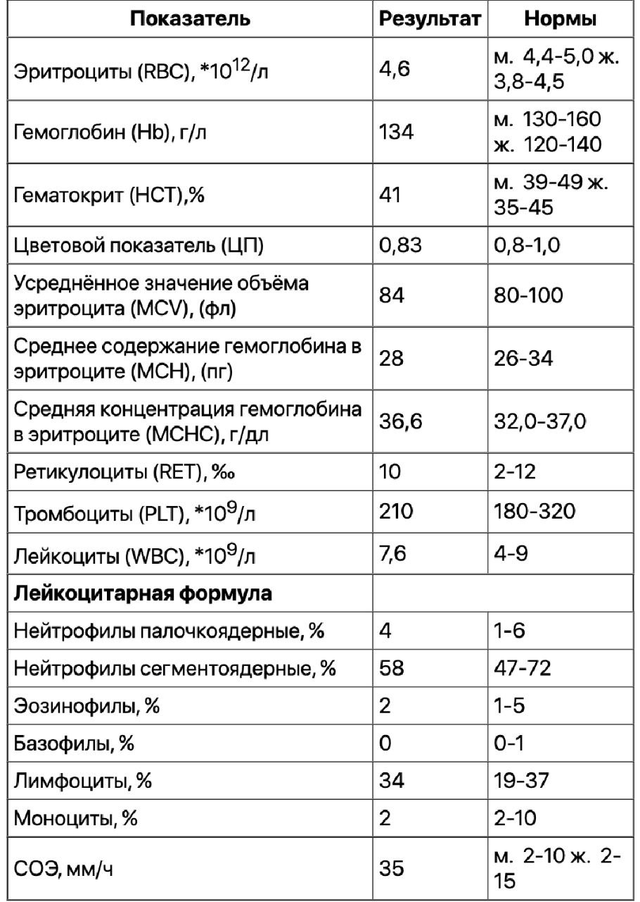
Результаты лабораторных методов обследования:
Клинический анализ крови (слева)
Общий анализ мокроты (справа)
D-димер (высокочувствительный метод) 250 мкг/л (пороговое значение менее 500 мкг/л)

Slide 6
2. Выберите необходимые для постановки диагноза инструментальные методы обследования (выберите 3)
•УЗИ ЩЖ
•Эзофагогастродуоденоскопия
• спирометрия с тестом обратимости бронхиальной обструкции
• ЭКГ
• рентгенография грудного отдела позвоночника
• ультразвуковое исследование щитовидной железы
эзофагогастродуоденоскопия
• рентгенография грудного отдела позвоночника

Slide 7
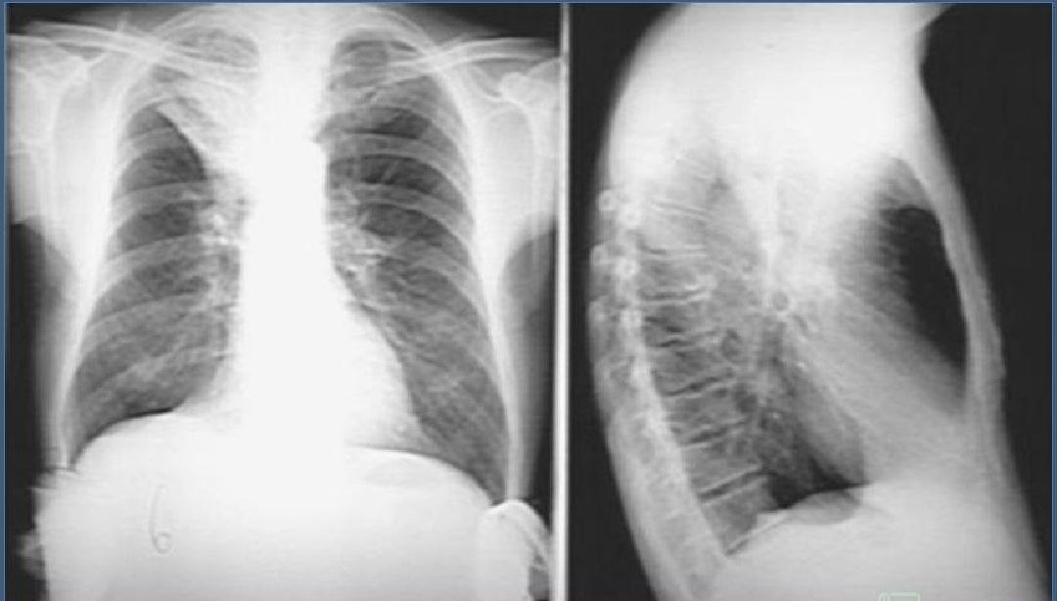
Результаты инструментальных методов обследования
Рентгенография органов грудной клетки

Slide 8
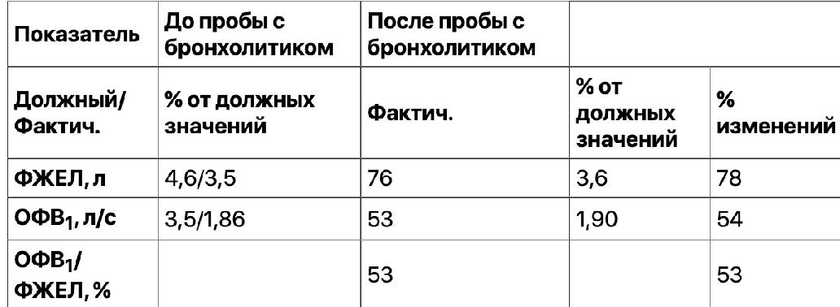
Спирометрия с тестом обратимости бронхиальной обструкции

Slide 9
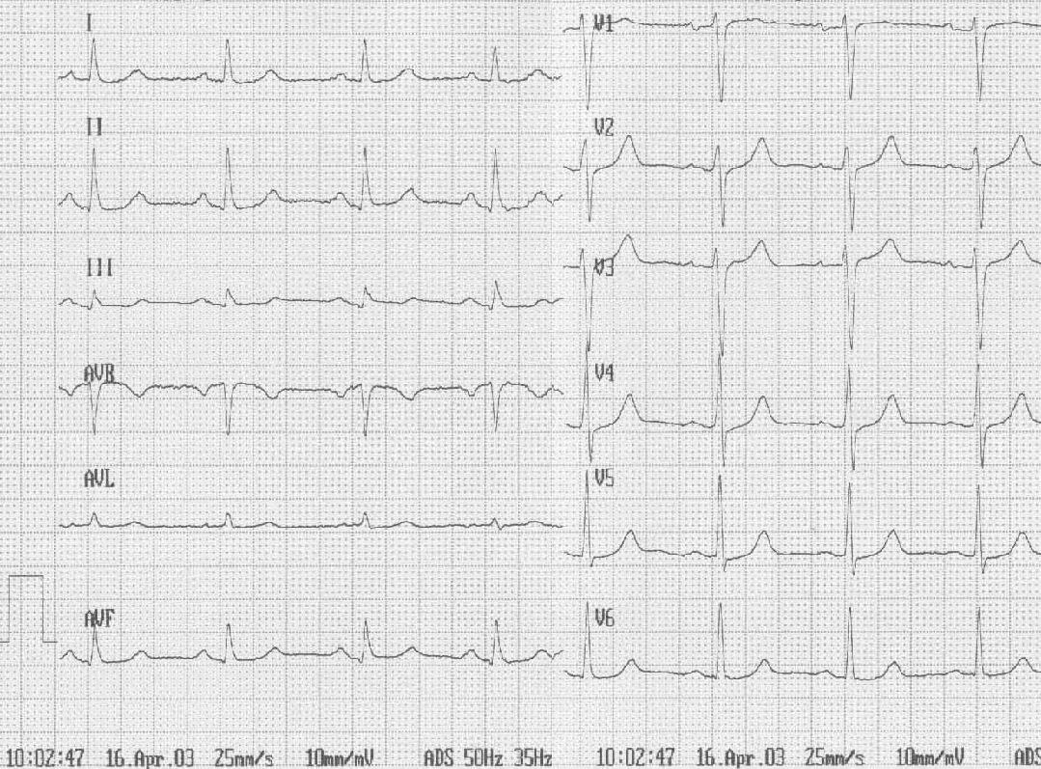
Электрокардиография
Ритм синусовый, ЧСС — 75 уд. в мин.
Вольтаж нормальный. PQ-0,16. QRS - 0,08. QRS не деформирован. Зубцы: РІ +, PII +, PIII +; TI +, TII +, TIII +. QRST 0,38. Экстрасистол не выявлено. Нормальное положение электрической оси сердца.

Slide 10
В данной клинической ситуации предполагаемым основным диагнозом является
Внебольничная правосторонняя верхнедолевая пневмония
Инфильтративный туберкулез верхней доли правого легкого
Центральный рак верхней доли правого легкого
Периферический рак верхней доли правого легкого

Slide 11
В данной клинической ситуации сопутствующим заболеванием является
хроническая обструктивная болезнь лёгких, средняя степень тяжести (GOLD 2), группа А (mMRC 1, редкие обострения).
хроническая обструктивная болезнь легких, средняя степень тяжести (GOLD3), группа С (mMRC 1, редкие обострения)
хронический необструктивный бронхит, обострение средней степени тяжести
хронический необструктивный бронхит, инфекционное обострение тяжелой степени

Slide 12
Для верификации основного диагноза следует назначить бронхоскопию и
пульмонангиографию
компьютерную томографию ОГК
бодиплетизмографию
перфузионную сцинтиграфию легких

Slide 13
Для базисной фармакотерапии сопутствующего заболевания пациенту следует назначить
короткодействующие антихолинергические препараты
антагонисты лейкотриеновых рецепторов
длительно действующие антихолинергические препараты
антагонисты эндотелиновых рецепторов

Slide 14
Для устранения симптомов сопутствующего заболевания в режиме «по требованию» пациенту следует назначить
ингаляционные ГКС
пероральные ГКС
короткодействующие нитраты
короткодействующие бронходилятаторы

Slide 15
Пациенту показано проведение вакцинации против пневмококковой инфекции и
туберкулеза
гепатита А
гепатита В
гриппа

Slide 16
В качестве нефармакологических методов лечения сопутствующего заболевания следует рекомендовать прекращение курения и проведение
трансплантации легких
респираторной поддержки
легочной реабилитации
аллерген-специфической иммунотерапии

Slide 17
Для оценки влияния ХОБЛ на качество жизни пациента следует использовать опросник
mMRC
COPD
CAT
Миннесотский

Slide 18
Кратность ежегодного посещения врача-терапевта в рамках диспансерного наблюдения по сопутствующему заболеванию составляет раз/раза
1
4
3
2

Slide 19
Кратность ежегодного посещения врача-пульмонолога в рамках диспансерного наблюдения по сопутствующему заболеванию составляет раз/раза
2
3
4
1

Slide 20
Ситуационная задача № 11_0
Больная Е., 35 лет, осматривается терапевтом дома
Жалобы на
На кашель с выделением мокроты желто-зеленого цвета, повышение температуры тела до 39,0°С, одышку при незначительной нагрузке, боль в нижних отделах левой половине грудной клетки, выраженную общую слабость, головокружение, значительное снижение работоспособности.
Анамнез заболевания
Заболела внезапно после переохлаждения, 4 дня назад. Стал беспокоить непродуктивный кашель, повысилась температура тела до 38°С. Через сутки при кашле стала выделяться мокрота желто-зеленого цвета, еще через день появилась боль в нижних отделах грудной клетки слева, температура тела повысилась до 39°С, стала беспокоить сильная слабость, появилась одышка при небольшой нагрузке. За медицинской помощью не обращалась. Самостоятельно принимала парацетамол, противовирусный препарат без эффекта.
Анамнез жизни
• Росла и развивалась нормально
• Перенесенные заболевания и операции: хронический гастрит
• Наследственность не отягощена.
Вредные привычки: не имеет

Slide 21
Объективный статус
Состояние тяжелое. Вес 65 кг, рост 175 см. Кожные покровы нормальной окраски. Цианоз губ, акроцианоз. При пальпации грудной клетки слева в нижних отделах усиление голосового дрожания, при перкуссии в этой же области определяется укорочение звука и выслушиваются влажные мелкопузырчатые звонкие хрипы, бронхиальное дыхание.ЧДД 31 в минуту. Границы сердца не изменены. Тоны сердца ясные, ритмичные. ЧСС 120 ударов в минуту. АД 90/60 мм рт ст. Живот мягкий, безболезненный. Печень не выступает из-под края реберной дуги. Отеков нет.

Slide 22
1. Необходимыми для постановки диагноза лабораторными методами обследования являются (выберите 3)
• исследование С-реактивного белка
• общий анализ мочи
• клинический анализ крови
• биохимический анализ крови
• определение уровня гликированного гемоглобина
• определение липидного спектра крови

Slide 23
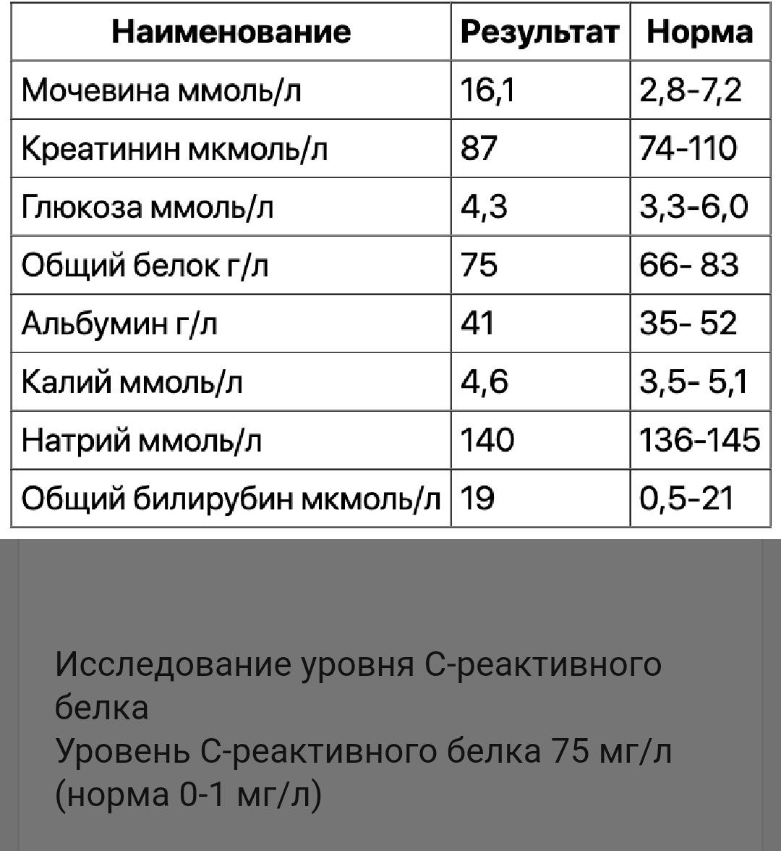
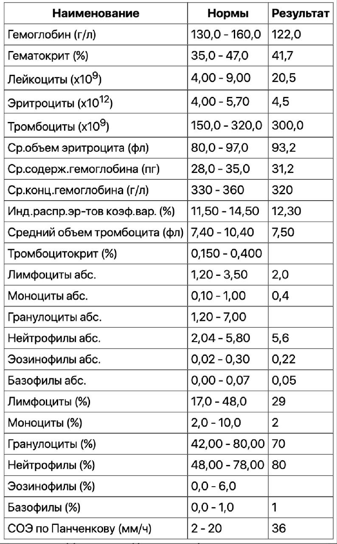
Результаты лабораторный методов обследования:
Клинический анализ крови (слева)
Биохимический анализ крови (справа)

Slide 24
2. Необходимым для постановки диагноза инструментальным методом обследования является
• ЭХО-КГ
• Рентгенография органов грудной клетки в прямой и левой боковой проекциях
• УЗИ ОБП
• Торакооскопия

Slide 25
Результаты инструментальных методов обследования
•Рентгенография органов грудной клетки в прямой и левой боковой проекциях Определяется консолидация, занимающая всю нижнюю долю левого легкого.

Slide 26
3. Исходя из клинико- рентгенологических данных верным диагнозом является
Интерстициальная пневмония
Левосторонний пневмоторакс
Внебольничная очаговая пневмония нижней доли левого легкого нетяжелого течения
Внебольничная бактериальная левосторонняя нижнедолевая пневмония тяжелого течения неуточненной этиологии

Slide 27
4. Осложнением пневмонии у данной больной является
Пневмоторакс
Острая правожелудочковая недостаточность
Брнхоспазм
Дыхательная недостаточность

Slide 28
5. О развитии дыхательной недостаточности у больной свидетельствуют
Высокая температура тела
Жалобы на одышку, цианоз и тахипноэ при осмотре
Боль в грудной клетке при дыхании
Наличие влажных хрипов при аускультации

Slide 29
6. Тактика ведения данной больной включает
рекомендация явиться в поликлинику на следующий день для дообследования
амбулаторное лечение с динамическим наблюдением
госпитализация в стационар в экстренном порядке
выполнение Ro ОГК амбулаторно, после чего госпитализация

Slide 30
7. При пневмонии тяжелого течения антибактериальную терапию предпочтительнее начать с
амоксициллин+гентамицин
ципрофлоксацин+цефазолин
гентамицин+азитромицин
левофлоксацин + цефтриаксон

Slide 31
8. Симптоматическая терапия пневмонии включает назначение
противокашлевых средств
ингаляция ГКС
противовирусных препаратов
НПВС для купирования болевого синдрома при плевралгии

Slide 32
9. Критерием эффективности антибактериальной терапии у больной с пневмонией является
Уменьшение ощущения общей слабости в течение первых 48-72ч
Стойкое снижение температуры тела <37,2°С в течение не менее 48 ч обоснование
Полное прекращение кашля
Обязательно полное исчезновение хрипов в течение первых 72ч

Slide 33
10. При развитии синдрома дыхательной недостаточности, обусловленного пневмонией тяжелого течения, необходимо
Достаточно назначить правильный антибактериальный препарат
Назначить ингаляционную терапию бронхолитиком через небулайзер
Провести массивную инфузионную терапию
Назначить оксигенотерапию

Slide 34
11. Длительность антибактериальной терапии при пневмонии в среднем составляет
1 месяц
15-20 дней
7-10 дней
3-4 дня при назначении современного антибиотика

Slide 35
12. Рентгенологическим критерием пневмонии является
участок пневмофиброза
повышенная воздушность легких
инфильтрация легочной ткани
изолированная лимфоаденопатия

Slide 36
Ситуационная задача Nº 12-0
Пациент С. 42 лет вызвал на дом врача-терапевта участкового в связи с острым заболеванием
Жалобы
на приступообразный кашель с вязкой, плохо отходящей, желто-коричневой мокротой, повышение температуры до 38,5°С, головную боль в лобной области, желто-зеленые выделения из носа, боли в горле, выраженную слабость, потливость.
Анамнез заболевания
﻿﻿Заболел остро 3 дня назад, когда появились боли в горле, повысилась температура до 37,5°С. К врачу не обращался, лечился самостоятельно.
﻿﻿Заболевание связывает с сильным переохлаждением.
﻿﻿Самостоятельно принимал жаропонижающие, противовирусные препараты (арбидол), полоскал горло антисептическими растворами (мирамистин).
﻿﻿На фоне проводимой терапии боли в горле уменьшились, однако появился приступообразный кашель, температура повысилась до фебрильных цифр, появилась выраженная слабость, потливость, желто-зеленые выделения из носа. Стала беспокоить сильная головная боль в лобной области.
﻿﻿При более детальном сборе анамнеза выяснено, что месяц назад пациент поставил имплантаты зубов, в связи с чем получал профилактическую антибактериальную терапию цефалоспоринами 3 поколения в течении 14 дней
Анамнез жизни
﻿﻿Рос и развивался нормально
﻿﻿Профессия: преподаватель
﻿﻿Перенесенные заболевания и операции: детские инфекции, хронические заболевания отрицает, аппендектомия.
﻿﻿Наследственность: у матери - бронхиальная астма, дядя болел туберкулезом.
﻿﻿Вредные привычки: курит (индекс курения 20 пачка/лет), алкоголь употребляет умеренно
﻿﻿Аллергоанамнез: не отягощен

Slide 37
Объективный статус
Состояние относительно удовлетворительное. Вес 64 кг, рост 175 см. Температура 37,9°С. Кожные покровы и видимые слизистые обычной окраски, влажные. Отмечается усиление болезненности при перкуссии в надбровной области справа. Зев незначительно гиперемирован, миндалины не увеличены. Грудная клетка - правильной формы. Справа в межлопаточной области притупление перкуторного звука. Над областью незначительное притупление перкуторного звука, над этой же областью выслушиваются звонкие влажные и крепитирующие хрипы, дыхание ослаблено. Над остальной поверхностью легких - перкуторный звук ясный легочный, дыхание везикулярное, хрипы не выслушиваются. УДД 18 в мин.
Тоны сердца ясные, ритмичные. ЧСС 100 в мин., АД 115/60 мм рт.ст. Живот мягкий, безболезненный. Печень у края реберной дуги. Край мягкий, эластичный, безболезненный при пальпации.
Периферические отеки отсутствуют.

Slide 38
1. Для постановки диагноза данному пациенту в амбулаторных условиях необходимо выполнить следующие лабораторные методы исследования (1)
﻿﻿биохимический анализ крови
﻿﻿анализ мокроты
﻿﻿посев мокроты с определением чувствительности к антибиотикам
﻿﻿клинический анализ крови обоснование

Slide 39
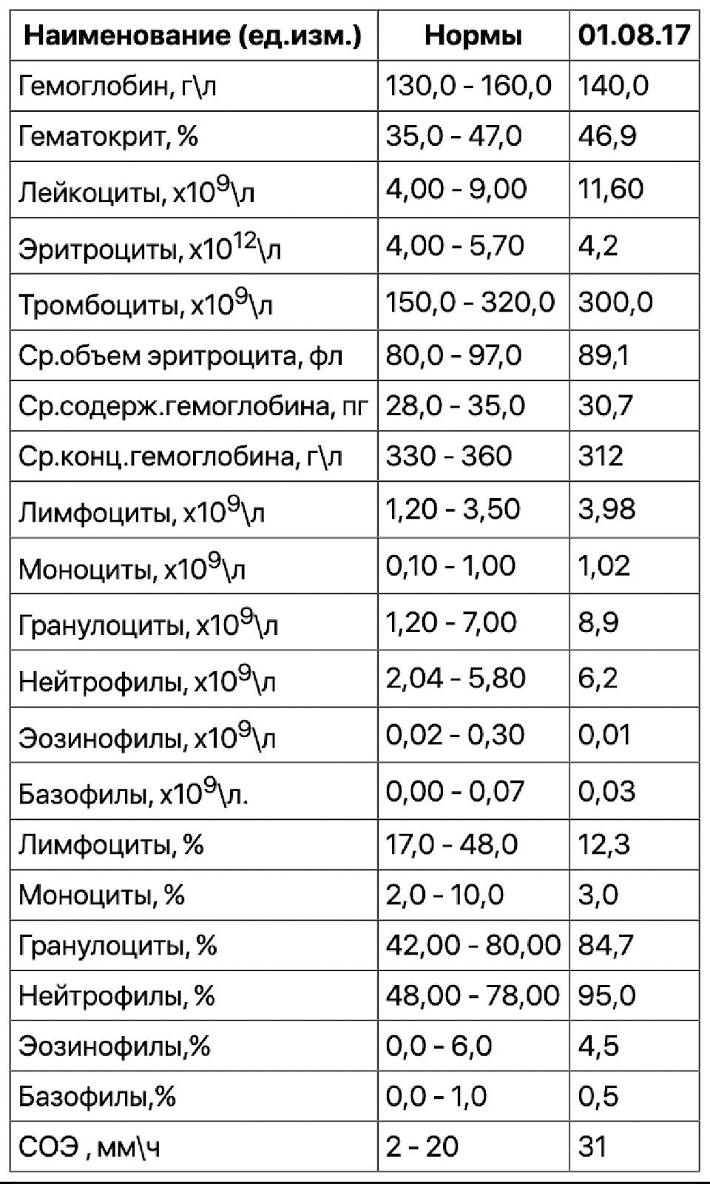
Результаты лабораторных методов обследования
Клинический анализ крови:

Slide 40
2. Для постановки диагноза данному пациенту в амбулаторных условиях необходимо выполнить инструментальные методы исследования (выберите 2)
﻿﻿рентгенографию придаточных пазух носа обоснование
﻿﻿КТ органов грудной клетки с ангиографией
﻿﻿рентгенографию органов грудной клетки в двух проекциях
﻿﻿функцию внешнего дыхания с бронхолитической пробой
﻿﻿ЭХО КГ

Slide 41
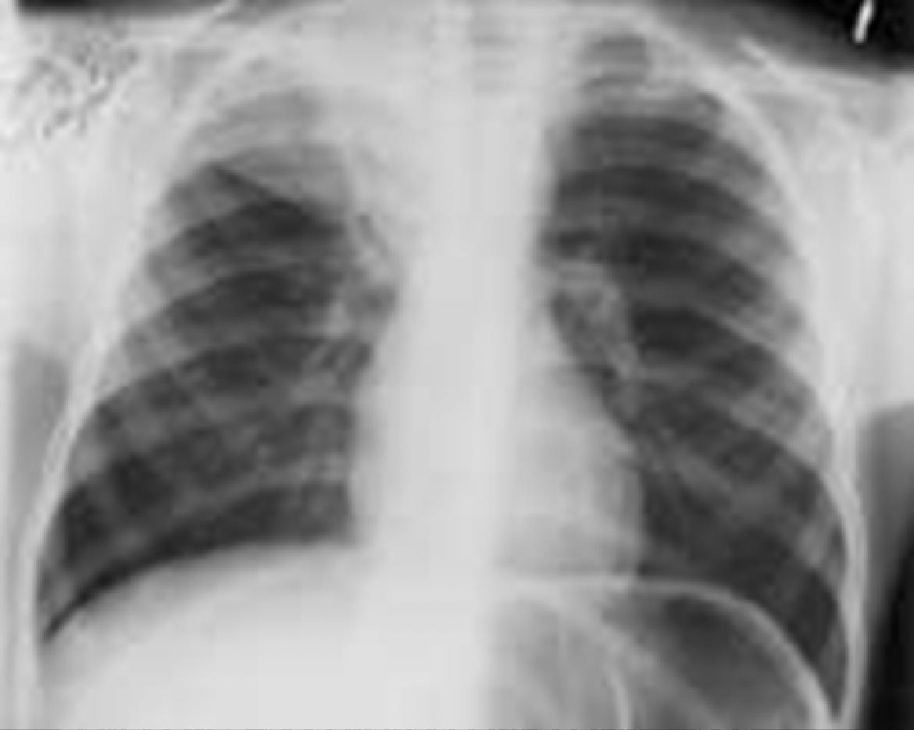
Результаты инструментальных методов обследования
Рентгенография органов грудной клетки в двух проекциях
Результаты инструментальных методов обследования
Рентгенография органов грудной клетки в двух проекциях
.

Slide 42
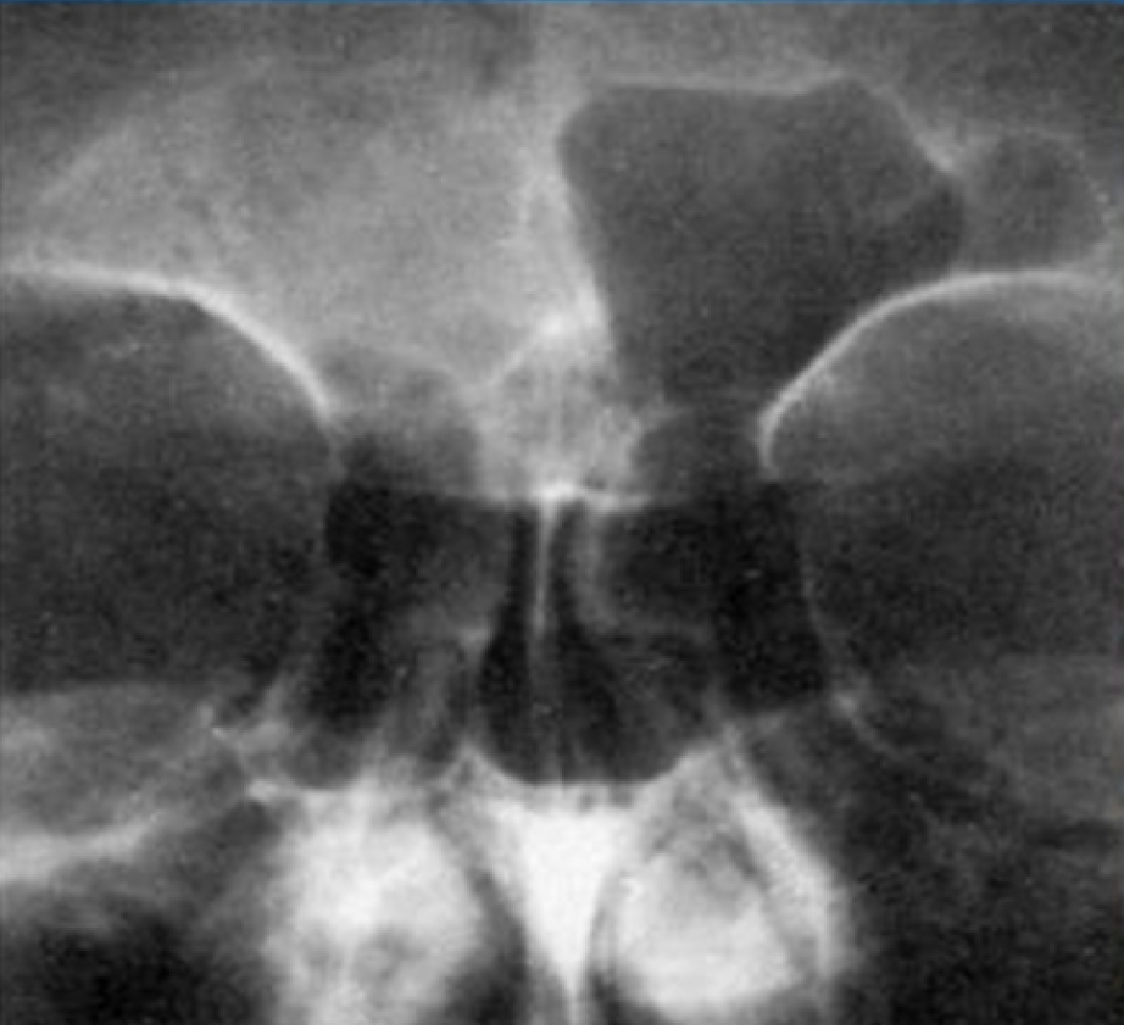
Рентгенография придаточных пазух носа

Slide 43
3. Какой диагноз можно поставить у данного пациента на основании результатов клинико-лабораторных и инструментальных методов обследования?
﻿﻿﻿﻿Острый бронхит-тяжелое течение. ДНО. острый фронтит
Тромбоэмболия легочной артерии. ДН 0-1
Острая сегментарная пневмония с локализацией в S1-2 справа, неуточненной этиологии. ДН О. острый фронтит
Внебольничная полисегментарная пневмония с локализацией в S 1-2 справа. ДН О. Острый правосторонний фронтит

Slide 44
4. Больному в амбулаторных условиях предпочтительно назначить
﻿﻿респираторные фторхинолоны
﻿﻿В -лактамы с антисинегнойной активностью + макролиды
﻿﻿респираторные фторхинолоны + цефалоспорины 2 поколения
﻿﻿цефалоспорины 1-2 поколения+ макролиды или бета-лактамы с антисинегнойной активностью
5. К респираторным фторхинолонам относится
﻿﻿левофлоксацин
﻿﻿джозамицин
﻿﻿канамицин
﻿﻿цефтазидим
6. К факторам риска развития пневмонии, вызванной полирезистентными возбудителями, у данного пациента относят
﻿﻿прием цефалоспоринов 3 поколения в предшествующие 30 дней
﻿﻿самостоятельное лечение в амбулаторных условиях, прием противовирусных препаратов
﻿﻿развитие пневмонии на фоне ОРВИ
﻿﻿длительный стаж курения

Slide 45
7. Пациенту необходимо назначить
﻿﻿муколитики
﻿﻿бронхолитики (беродуал через небулайзер)
﻿﻿антигистаминные препараты
﻿﻿препараты, нормализующие микрофлору кишечника
8. Показанием для проведения компьютерной томографии органов грудной клетки является
﻿﻿рецидивирующая, медленно разрешающаяся пневмония обоснование
﻿﻿отсутствие положительной динамики заболевания в течение 72 часов
﻿﻿выраженная системная воспалительная реакция
﻿﻿подозрение на пневмоторакс

Slide 46
Дополнительная информация
На 3-и сутки лечения левофлоксацином 500 мг 1 р/сут внутрь, ацетилцистеином 600 мг внутрь 1 р/сут., ринофлуимуцилом спрей для носа по 2 дозы 4 р/сут, мометазоном по 2 дозы в каждый носовой ход 2 р/сут. пациент был повторно осмотрен участковым врачом терапевтом. На фоне лечения отмечается положительная динамика: температура тела снизилась до 37,1 С, улучшилось отхождение мокроты, прошла головная боль. Учитывая положительную динамику в состоянии пациента, рекомендовано продолжить курс начатой терапии с повторным осмотром по завершению курса антибиотикотерапии (через 4 дня).
Пациент повторно обратился к врачу-терапевту через 7 дней с жалобами на расстройство стула - жидкий стул до 4-5 раз в сутки в течение 2 дней, метеоризм, дискомфорт в животе, вчера отметил подъем температуры до 37,5 С. Одократно принял лоперамид, но-шпу. Со слов больного, закончил курс приема ранее назначенных лекарств 3 дня назад, чувствовал себя хорошо, сохранялся влажный кашель, температура нормализовалась, а через день возникли вышеописанные симптомы. Эпиданамнез: без особенностей.
Объективно: состояние относительно удовлетворительно. Температура 37,5°С. Кожные покровы и видимые слизистые обычной окраски, влажные. ЛОР-органы: без особенностей. Грудная клетка - правильной формы. Над поверхностью легких - перкуторный звук ясный легочный, дыхание везикулярное, хрипы не выслушиваются. УДД 18 в мин. Тоны сердца ясные, ритмичные. ЧСС 90 в мин., АД 120/70 мм рт. ст. Живот живот симметричный, при пальпации мягкий, умеренно болезненный во всех отделах, при перкуссии: тимпанит.
Печень у края реберной дуги. Край мягкий, эластичный, безболезненный при пальпации. Периферические отеки отсутствуют. Физиологические отправления: мочеиспускание не нарушено, стул жидкий, без патологических примесей, до 5 р/сут, светло-коричневого цвета.
Анализ кала на антигены С. dificile А и В - положительный
Поставлен диагноз: Clostridium difficile - ассоциированная диарея

Slide 47
9. Для терапии Clostridium difficile-ассоциированной болезни лёгкого/среднетяжёлого течения показано назначение
﻿﻿метронидазола
﻿﻿моксифлоксацина
﻿﻿меропенема
﻿﻿ванкомицина
10. Рекомендованная пациенту доза метронидазола при легкой и средне-тяжелой форме составляет ___ мг, ___ раза в день, ___ дней
﻿﻿500; 3; 10
﻿﻿250; 2; 5
﻿﻿500; 1; 5
﻿﻿250; 1; 10
11. При неэффективности терапии Clostridium difficile- ассоциированной болезни метронидазолом, его следует заменить на
﻿﻿ванкомицин
﻿﻿цефоперазон
﻿﻿фенспирид
﻿﻿имипенем
12. Эффективными средствами для профилактики и лечения антибиотик- ассоциированной диареи являются
﻿﻿пробиотики
﻿﻿пребиотики
﻿﻿прокинетики
﻿﻿холеретики

